Slide 1
iDogstra
Der Roboter Hund

Slide 2
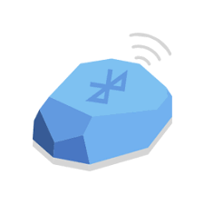
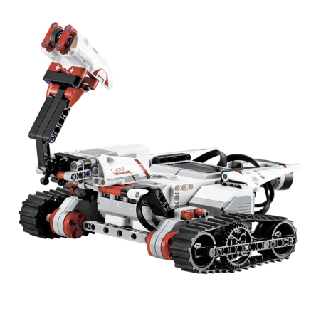
BT Sender (BLE), Beacon
RSSI → Distanz
→ Richtung
RSSI
Raspberry Pi
BT Adapter
BT Adapter
USB Kabel
USB Kabel
BrickPi 3
EV3 Tracker

Slide 3
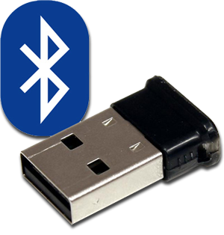
Das Problem

Slide 4
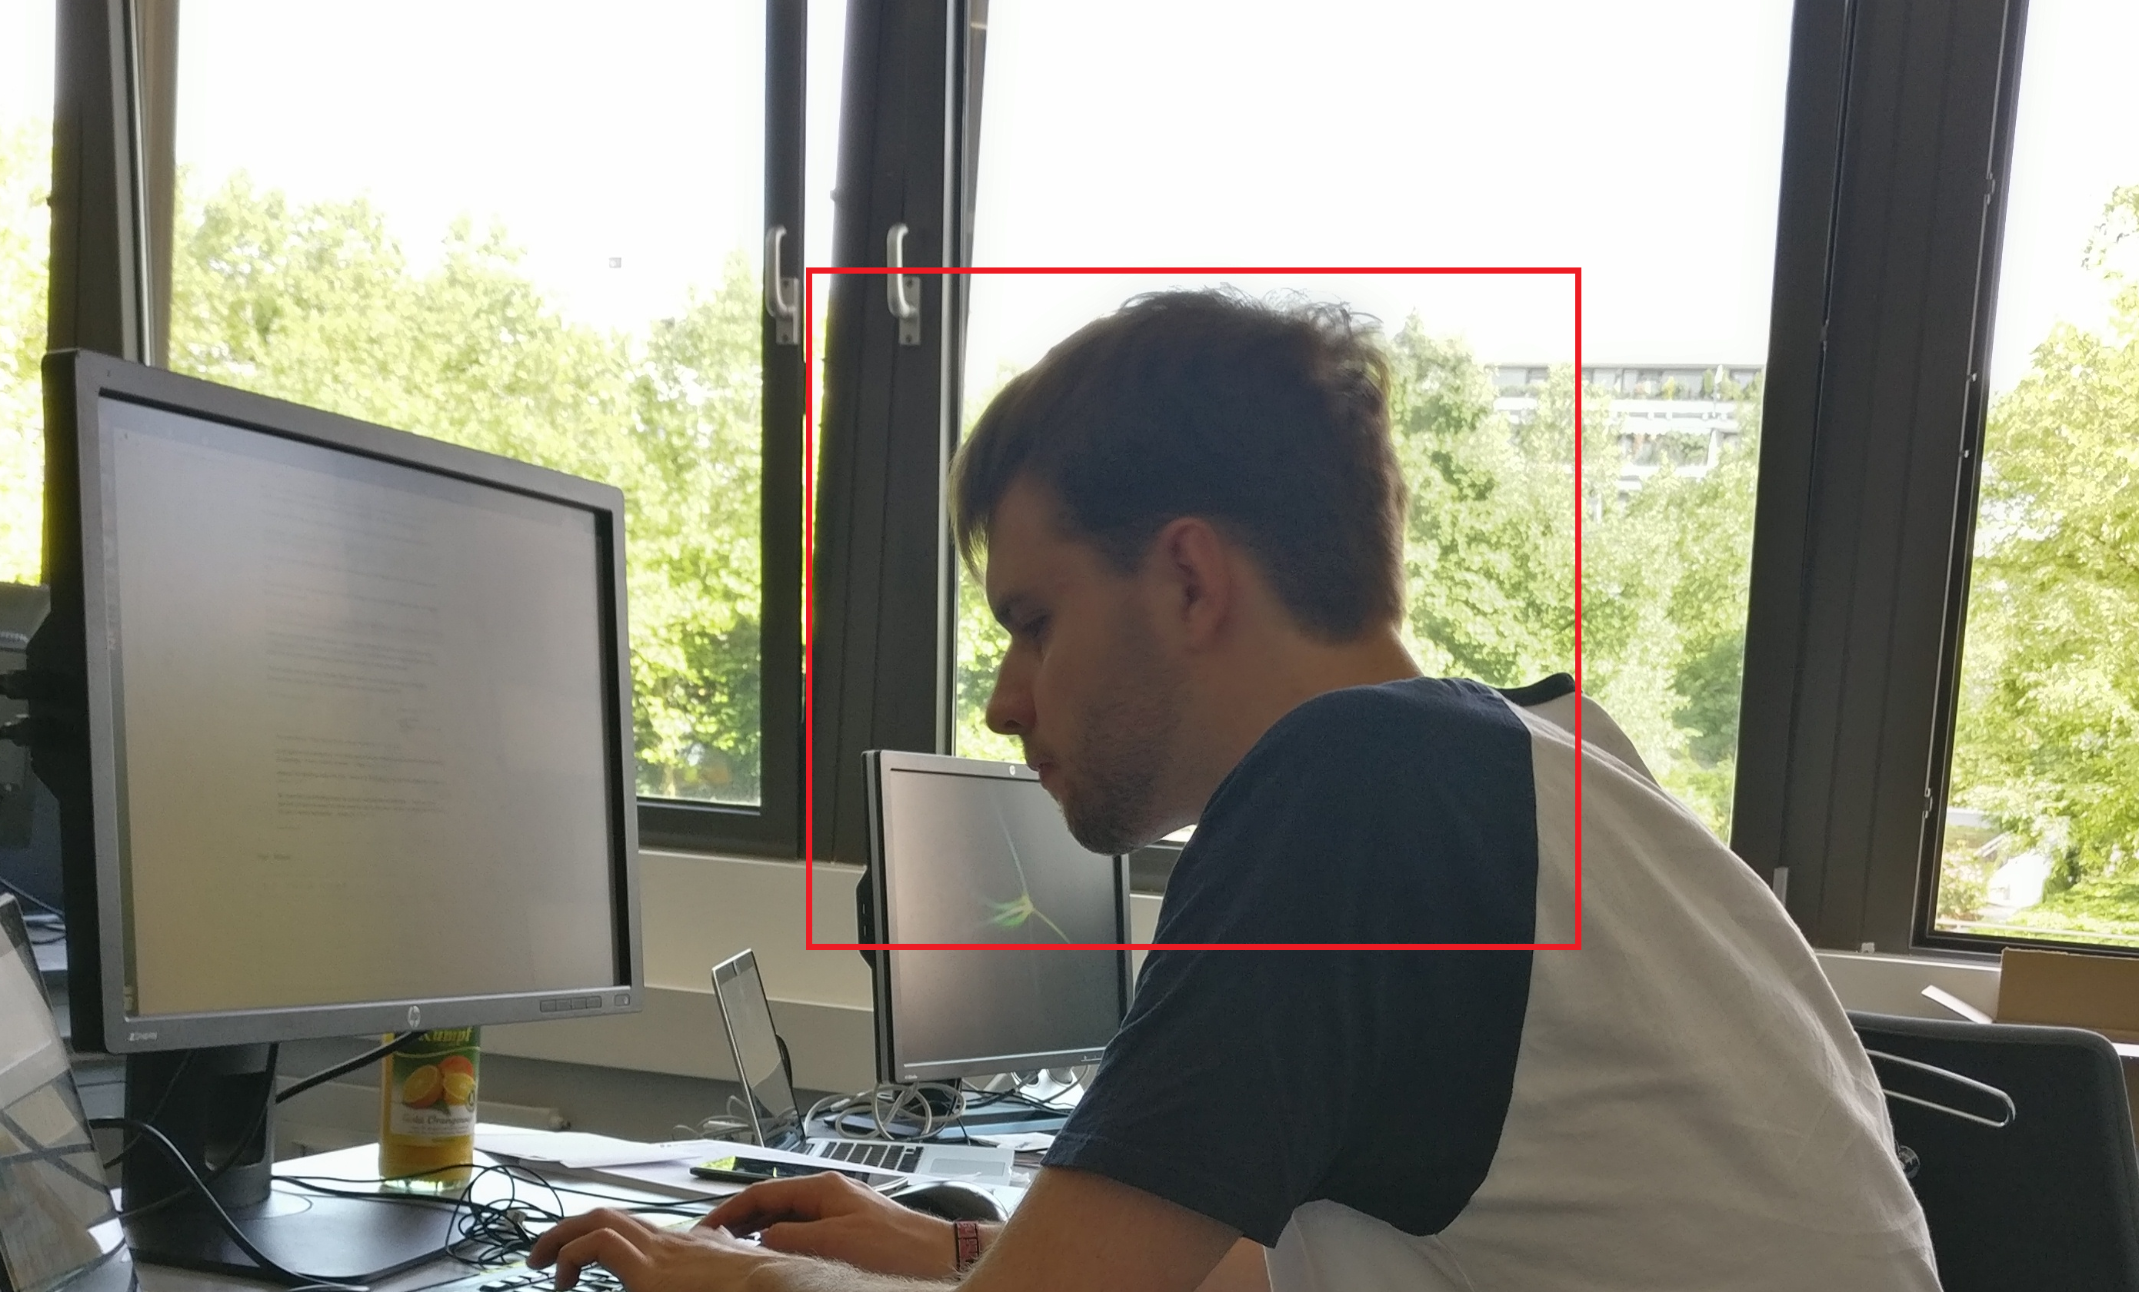

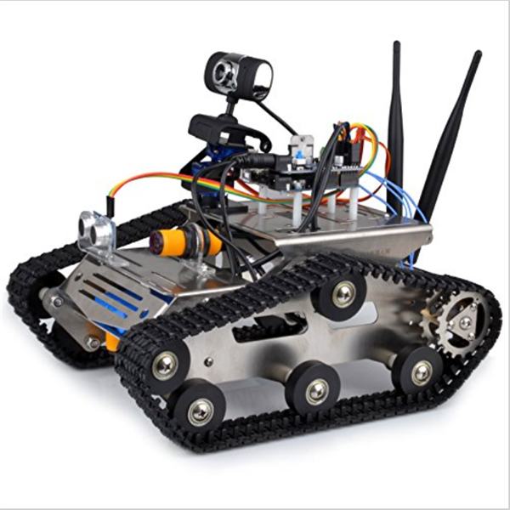
Die Lösung

Slide 5
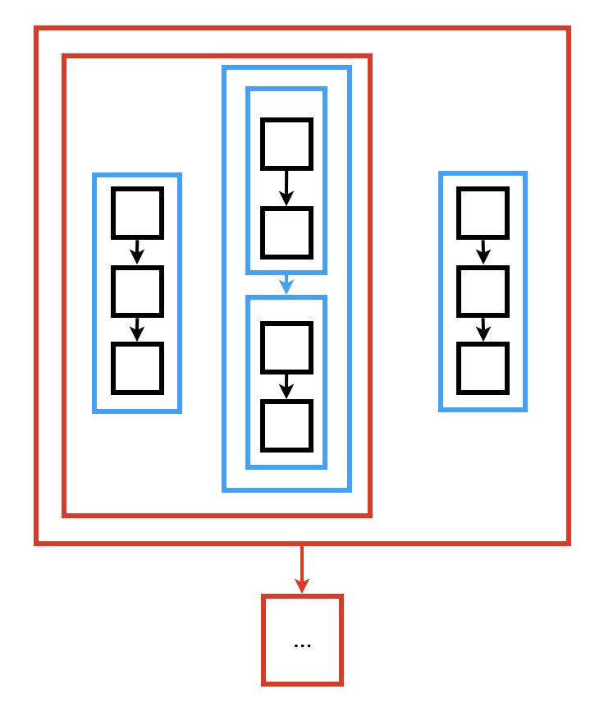
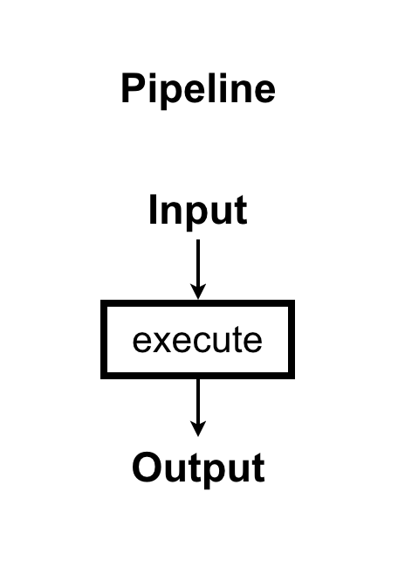
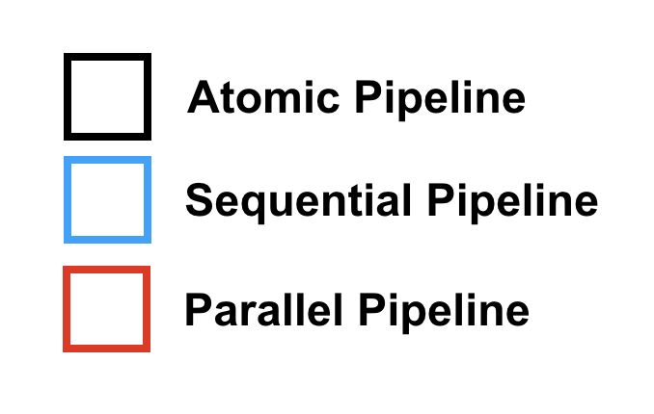
Pipeline

Slide 6
Features
Zusammenstellung der Hardware
Sensoren
Kamera mit openCV und Color Tracking
Ultraschall
IR-Sensor
Bluetooth
RaspberryPi & BrickPi

Slide 7
DEMO

Slide 8
Statusreport Coding Camp
Arbeitspaket / Teilprojekt: | iDogstra V0.0.1 | Verantwortlich: | Team iDogstra | Datum: | 25.08.2017
Ampelstatus Termintreue
Ampelstatus Ressourcen / Zuarbeit
Ampelstatus Inhalt / Qualität
0 - Projektauftrag
1 - Grobkonzept
2 - Fachkonzept
3 - IT-Konzept
4 - Implementierung
5 - Abnahme
 | Juli | August | September | Oktober | November | Dezember
Releases Milestones
21.8.
Projektstart
1.9.
Produktivsetzung
Laufende Aktivitäten / Eingeleitete Maßnahmen
Logikentwicklung, Statemachine, Gesten
Top 3 Risiken:
Hardwaredefekt
Notwendige Entscheidungen:
Sensorverteilung

